Slide 1

Informatica per le discipline umanistiche
Lezione 8 – File cristiano.longo@unict.it

Slide 2
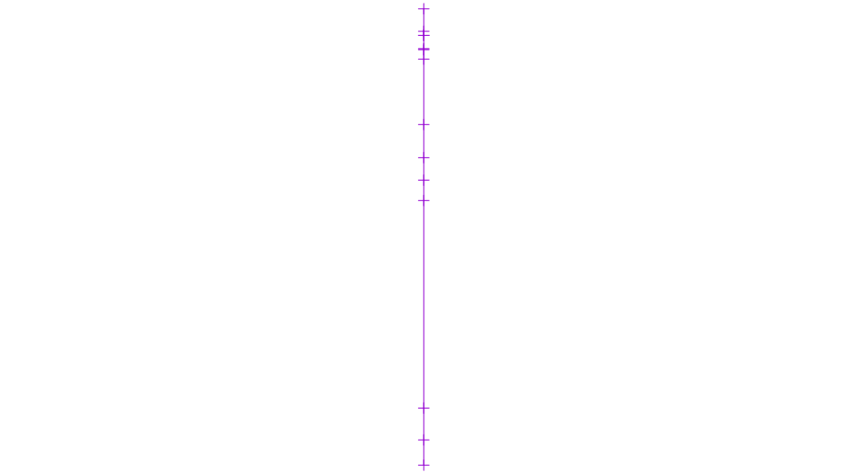
Riepilogo
1966 Unix (Ritchie et al.)
1946 ACE (Turing)
1949 EDVAC (von Neumann et al.)
1935 λ-calculus (Church)
1936 Macchina di Turing
1928 Entscheidungsproblem (Hilbert)
1879 Logica del Primo Ordine (Frege)
1854 Logica dei Predicati (Boole)
1837 Macchina Analitica (Babbage, Lovelace)
1822 Macchina Differenziale (Babbage)
1666 De arte combinatoria (Leibiniz)
1642 Pascalina (Pascal)
1623 Orologio calcolante (Schickard)

Slide 3
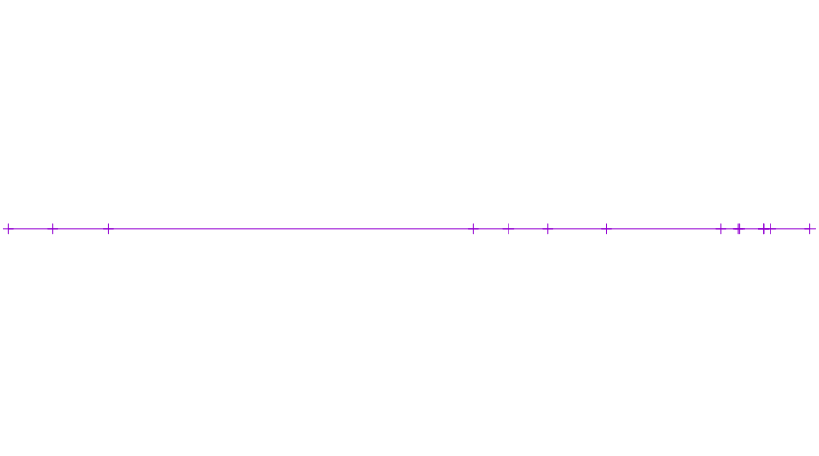
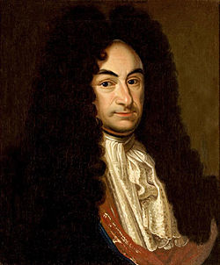
Riepilogo
1949
1666
1936
1966
“[…] quando sorga una controversia, non ci sarà più necessità di discussione tra due filosofi di quella che c’è tra due calcolatori. Sarà sufficiente prendere una penna, sedersi al tavolo e dirsi l’un l’altro: calculemus!”
Dissertatio de arte combinatoria (Leibiniz, 1666)

Slide 4
Riepilogo – Macchina di Turing
1949
1666
1936
1966
Modelli di Calcolo: Macchina di Turing
testina
↓
T
S=0
Y | Y | X | - | - | -
Regole di transizione
(0,X) → (0,Y,>)
(0,Y) → (0,Y,>)
stato
nastro

Slide 5
Riepilogo – Macchina di Turing
1949
1666
1936
1966
Modelli di Calcolo: Macchina di Turing
configurazione
↓
T
S=0
Y | Y | X | - | - | -
Regole di transizione
(0,X) → (0,Y,>)
(0,Y) → (0,Y,>)

Slide 6
Riepilogo – Macchina di Turing
1949
1666
1936
1966
Modelli di Calcolo: Macchina di Turing
configurazione in notazione compatta
↓
T
S=0
Y | Y | X | - | - | -
Y0YX
Regole di transizione
(0,X) → (0,Y,>)
(0,Y) → (0,Y,>)

Slide 7
Riepilogo – Macchina di Turing
1949
1666
1936
1966
Modelli di Calcolo: Macchina di Turing
Computazione T(0XYX)
0XYX
T
(0,X) → (0,Y,>)
Regole di transizione
(0,X) → (0,Y,>)
(0,Y) → (0,Y,>)
Y0YX
(0,Y) → (0,Y,>)
YY0X
(0,X) → (0,Y,>)
YYY0

Slide 8
Riepilogo – Macchina di Turing
1949
1666
1936
1966
Modelli di Calcolo: Macchina Universale
U(T,0XYX)
(0,X)→(0,Y,>) (0,Y)→(0,Y,>) | - | 0 | X | Y | X
T
Regole di transizione
(0,X) → (0,Y,>)
(0,Y) → (0,Y,>)
(0,X)→(0,Y,>) (0,Y)→(0,Y,>) | - | Y | 0 | Y | X
(0,X)→(0,Y,>) (0,Y)→(0,Y,>) | - | Y | Y | 0 | X
(0,X)→(0,Y,>) (0,Y)→(0,Y,>) | - | Y | Y | Y | 0

Slide 9
Riepilogo – Architettura di von Neumann
1949
1666
1936
1966
Architettura di von Neumann
Memoria
00000010
Periferiche di
input
CPU
00000110
bus
01000011
Periferiche di
output
01001001
01000001
01001111
...

Slide 10
Riepilogo – Architettura di von Neumann
1949
1666
1936
1966
Architettura di von Neumann
Memoria
00000010
Periferiche di
input
CPU
00000110
bus
01000011
Periferiche di
output
01001001
01000001
01001111
...
↓
Macchina Universale
X | Y | X | - | - | -
...

Slide 11
Riepilogo – Architettura di von Neumann
1949
1666
1936
1966
Architettura di von Neumann
Memoria
Periferiche di
input
mov 0x024,AX
add AX,3
mov AX,0x024
...
CPU
Linguaggio macchina
bus
Periferiche di
output
01001001
01001111
...
Programma
Macchina Universale
(0,X)→(0,Y,>) (0,Y)→(0,Y,>) | - | 0 | X | Y | X
Dati

Slide 12
Riepilogo – Architettura di von Neumann
1949
1666
1936
1966
Sistemi operativi (Unix)
Memoria
Periferiche di
input/output
Sistema Operativo
Utenti
Altri Dati
CPU

Slide 13
Riepilogo – Architettura di von Neumann
1949
1666
1936
1966
Sistemi operativi (Unix)
Memoria
Programmi applicativi
Periferiche di
input/output
Sistema Operativo
Utenti
Altri Dati
CPU

Slide 14
File
Un file è una sequenza finita di Byte.
01000011 | 01001001 | 01000001 | 01001111

Slide 15
File eseguibili
Un file è una sequenza finita di Byte.
01000011 | 01001001 | 01000001 | 01001111
Una sequenza di istruzioni in linguaggio macchina è un file eseguibile.
Memoria
mov 0x024,AX
add AX,3
mov AX,0x024
...
01001001
01001111
...

Slide 16
File System
Indirizzo
Contenuto
Le memorie possono essere viste come una sequenza di locazioni contenenti ciascuna un byte.
00000000
00000001
00000010
00000011
00000100
00000101
00000110
00000111
00001000
00001001
00001010
00000011
00000110
Il sistema operativo organizza i file all’interno delle memorie in File System.
00000000
01001001
Un file system è una struttura che permette di gestire molteplici file in una memoria.
01000001
01001111
Ad esempio dati due file f1 ed f2.
01001000
01000101
01001100
01001100
01001111

Slide 17
File System
Indirizzo
Contenuto
Le memorie possono essere viste come una sequenza di locazioni contenenti ciascuna un byte.
00000000
00000001
00000010
00000011
00000100
00000101
00000110
00000111
00001000
00001001
00001010
00000011
00000110
Il sistema operativo organizza i file all’interno delle memorie in File System.
00000000
01001001
Un file system è una struttura che permette di gestire molteplici file in una memoria.
01000001
01001111
Ad esempio dati due file f1 ed f2:
f1 inizia alla locazione 00000011,
01001000
01000101
01001100
01001100
01001111

Slide 18
File System
Indirizzo
Contenuto
Le memorie possono essere viste come una sequenza di locazioni contenenti ciascuna un byte.
00000000
00000001
00000010
00000011
00000100
00000101
00000110
00000111
00001000
00001001
00001010
00000011
00000110
Il sistema operativo organizza i file all’interno delle memorie in File System.
00000000
01001001
Un file system è una struttura che permette di gestire molteplici file in una memoria.
01000001
01001111
Ad esempio dati due file f1 ed f2:
f1 inizia alla locazione 00000011,
f2 inizia alla locazione 00000110.
01001000
01000101
01001100
01001100
01001111

Slide 19
File System
Indirizzo
Contenuto
Le memorie possono essere viste come una sequenza di locazioni contenenti ciascuna un byte.
00000000
00000001
00000010
00000011
00000100
00000101
00000110
00000111
00001000
00001001
00001010
00000011
00000110
Il sistema operativo organizza i file all’interno delle memorie in File System.
00000000
01001001
f1
Un file system è una struttura che permette di gestire molteplici file in una memoria.
01000001
01001111
Ad esempio dati due file f1 ed f2:
f1 inizia alla locazione 00000011,
f2 inizia alla locazione 00000110.
01001000
f2
01000101
01001100
01001100
01001111

Slide 20
Formattazione
Indirizzo
Contenuto
Formattare una memoria significa installarci un file system vuoto.
00000000
00000001
00000010
00000011
00000100
00000101
00000110
00000111
00001000
00001001
00001010
00000000
00000110
01000011
01001001
01000001
01001111
01001000
01000101
01001100
01001100
01001111

Slide 21
Formattazione
Indirizzo
Contenuto
Formattare una memoria significa installarci un file system vuoto.
00000000
00000001
00000010
00000011
00000100
00000101
00000110
00000111
00001000
00001001
00001010
00000000
00000110
01000011
ATTENZIONE: durante una formattazione i dati preesistenti non vengono effettivamente cancellati!
01001001
01000001
01001111
01001000
01000101
01001100
01001100
01001111

Slide 22
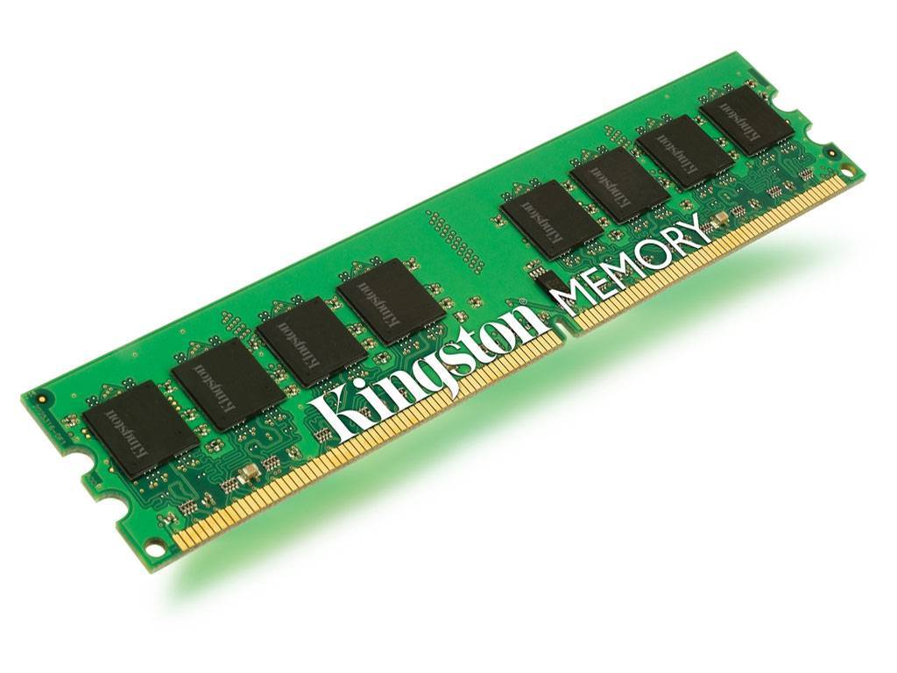
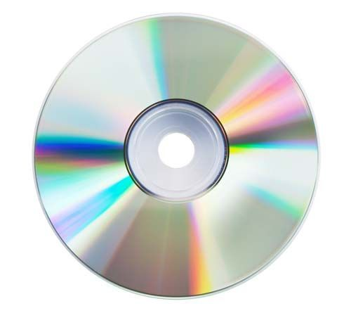
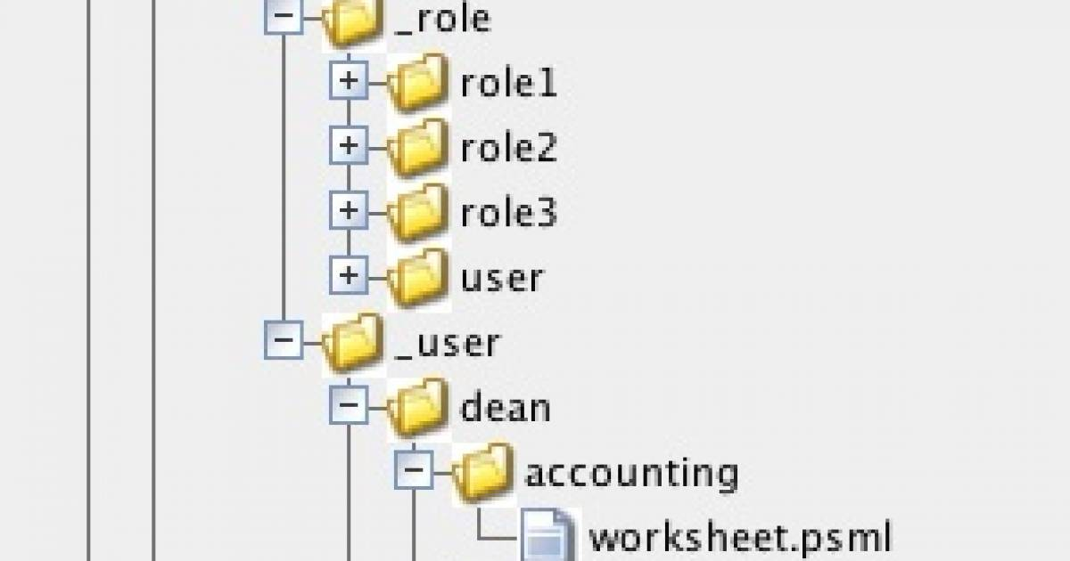


File Manager
Il file system offre una interfaccia univoca indipendentemente dal tipo di memoria.
c

Slide 23
File Manager
Il file system offre una interfaccia univoca indipendentemente dal tipo di memoria.
c
L’applicazione che si usa per navigare i file system si chiama File Manager.

Slide 24
Directory
I file system normalmente permettono di raggruppare file in directory (cartelle).
Lezioni
  lezione1.pdf
  lezione2.pdf
Saluti
  ciao.txt
  hello.txt

Slide 25
Directory
I file system normalmente permettono di raggruppare file in directory (cartelle).
Una directory può contenere altre directory.
Lezioni
  lezione1.pdf
  lezione2.pdf
  lezione3.pdf
Saluti
  it
    ciao.txt
    Buongiorno.txt
  hello.txt

Slide 26
Directory
I file system normalmente permettono di raggruppare file in directory (cartelle).
Una directory può contenere altre directory.
Un file system ha sempre una directory radice, che contiene tutti gli elementi della gerarchia.
/
  Lezioni
    lezione1.pdf
    lezione2.pdf
  Saluti
    it
      ciao.txt
      Buongiorno.txt
    hello.txt

Slide 27
Link
Un link è un collegamento simbolico ad un altro elemento (file o directory) nel file system.
dir1
  file1.txt
  file2.txt
dir2
  ltofile1.txt
  file3.txt

Slide 28
Link
Un link è un collegamento simbolico ad un altro elemento (file o directory) nel file system.
Un file e tutti i link verso di lui risultano identici nei contenuti.
dir1
  file1.txt
  file2.txt
dir2
  ltofile1.txt
  file3.txt
file1.txt
Questo è il file1.
ltofile1.txt
Questo è il file1.

Slide 29
Link
Un link è un collegamento simbolico ad un altro elemento (file o directory) nel file system.
Un file e tutti i link verso di lui risultano identici nei contenuti.
Se modifico il file originale o uno dei suoi link, il file e tutti i link verso di lui risultano modificati allo stesso modo.
dir1
  file1.txt
  file2.txt
dir2
  ltofile1.txt
  file3.txt
file1.txt
Questo è il file1 modificato.
ltofile1.txt
Questo è il file1 modificato.

Slide 30
Link
Un link è un collegamento simbolico ad un altro elemento (file o directory) nel file system.
Un file e tutti i link verso di lui risultano identici nei contenuti.
Se modifico il file originale o uno dei suoi link, il file e tutti i link verso di lui risultano modificati allo stesso modo.
Se elimino il link, il file originale resta immutato.
dir1
  file1.txt
  file2.txt
dir2
  file3.txt
file1.txt
Questo è il file1.
ltofile1.txt
Questo è il file1.

Slide 31
Link
Un link è un collegamento simbolico ad un altro elemento (file o directory) nel file system.
Un file e tutti i link verso di lui risultano identici nei contenuti.
Se modifico il file originale o uno dei suoi link, il file e tutti i link verso di lui risultano modificati allo stesso modo.
Se elimino il link, il file originale resta immutato. Se invece elimino il file originale, I link verso di lui perdono significato.
dir1
  file1.txt
  file2.txt
dir2
  ltofile1.txt
  file3.txt
file1.txt
Questo è il file1.
ltofile1.txt
Questo è il file1.

Slide 32
Partizioni
Una memoria può essere partizionata per accogliere più di un file system. L
C:
F:
F:/
  it
      ciao.txt
      Buongiorno.txt
  hello.txt
C:/
  lezione1.pdf
  lezione2.pdf
  lezione3.pdf

Slide 33
Partizioni
Una memoria può essere partizionata per accogliere più di un file system. Le partizioni possono essere formattate separatamente.
> format F:
C:
F:
F:/
C:/
  lezione1.pdf
  lezione2.pdf
  lezione3.pdf

